Slide 1
Tento vzdělávací materiál vznikl v rámci projektu EU – peníze školám
Název projektu : Objevujeme svět kolem nás Reg. číslo projektu: CZ.1.07/1.4.00/21.2040

Slide 2
Základní ovládání Word 2010

Slide 3
Vkládání klipartů
Napsat hledaný název
Musí být zaškrtnuto, pokud chceme hledat na internetu

Slide 4
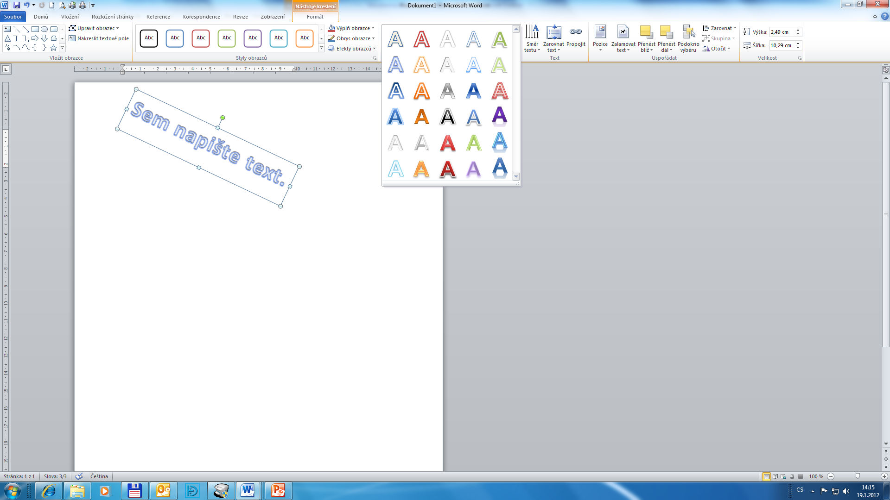
Wordart

Slide 5
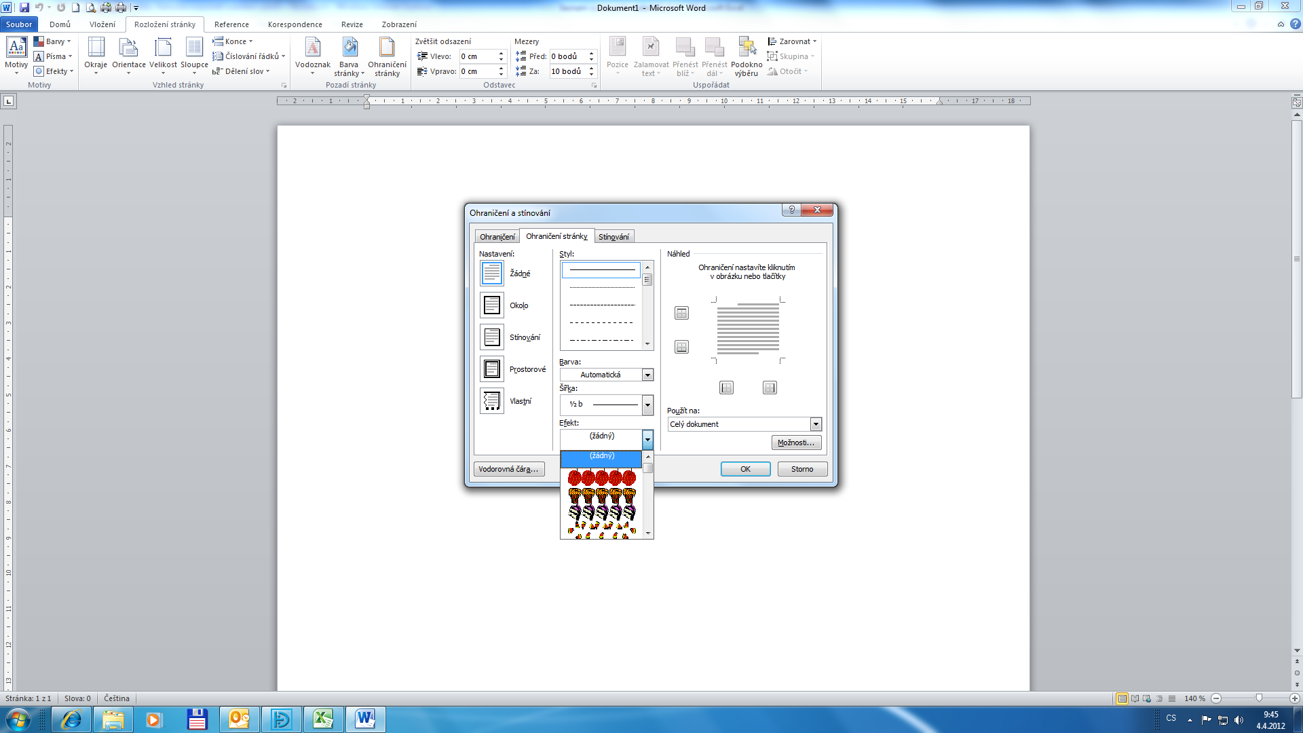
Ohraničení odstavce a stránky

Slide 6
Orientace stránky

Slide 7
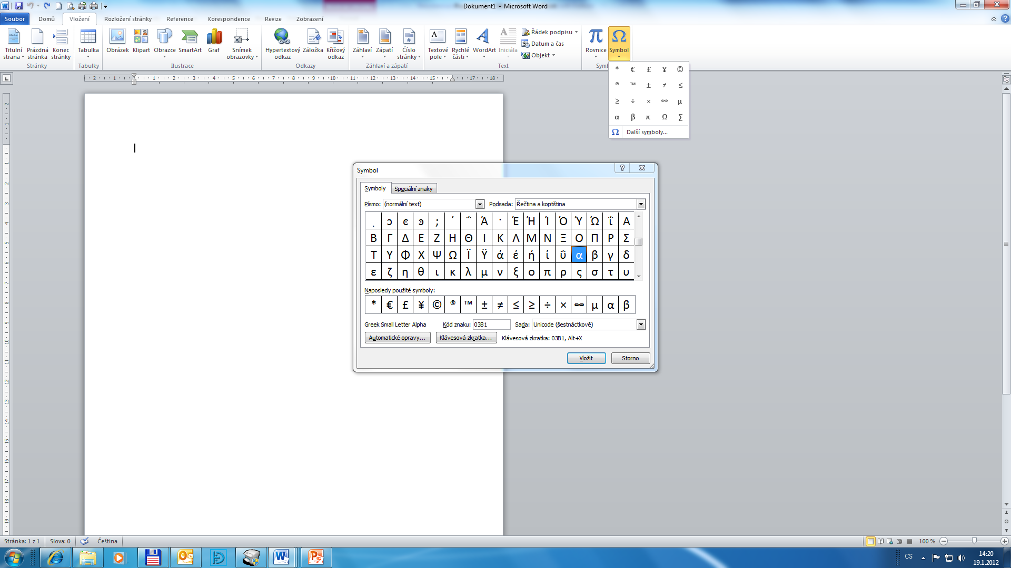
Vložit symbol

Slide 8
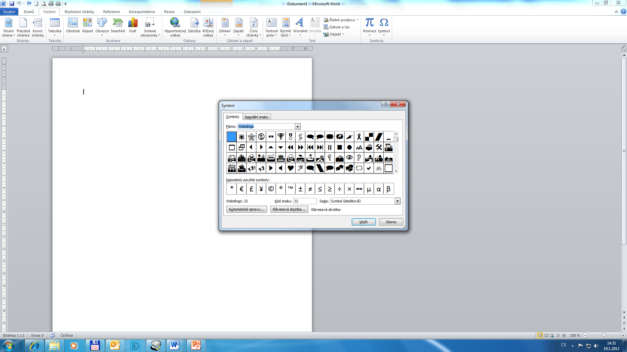
Webdings/Windings

Slide 9
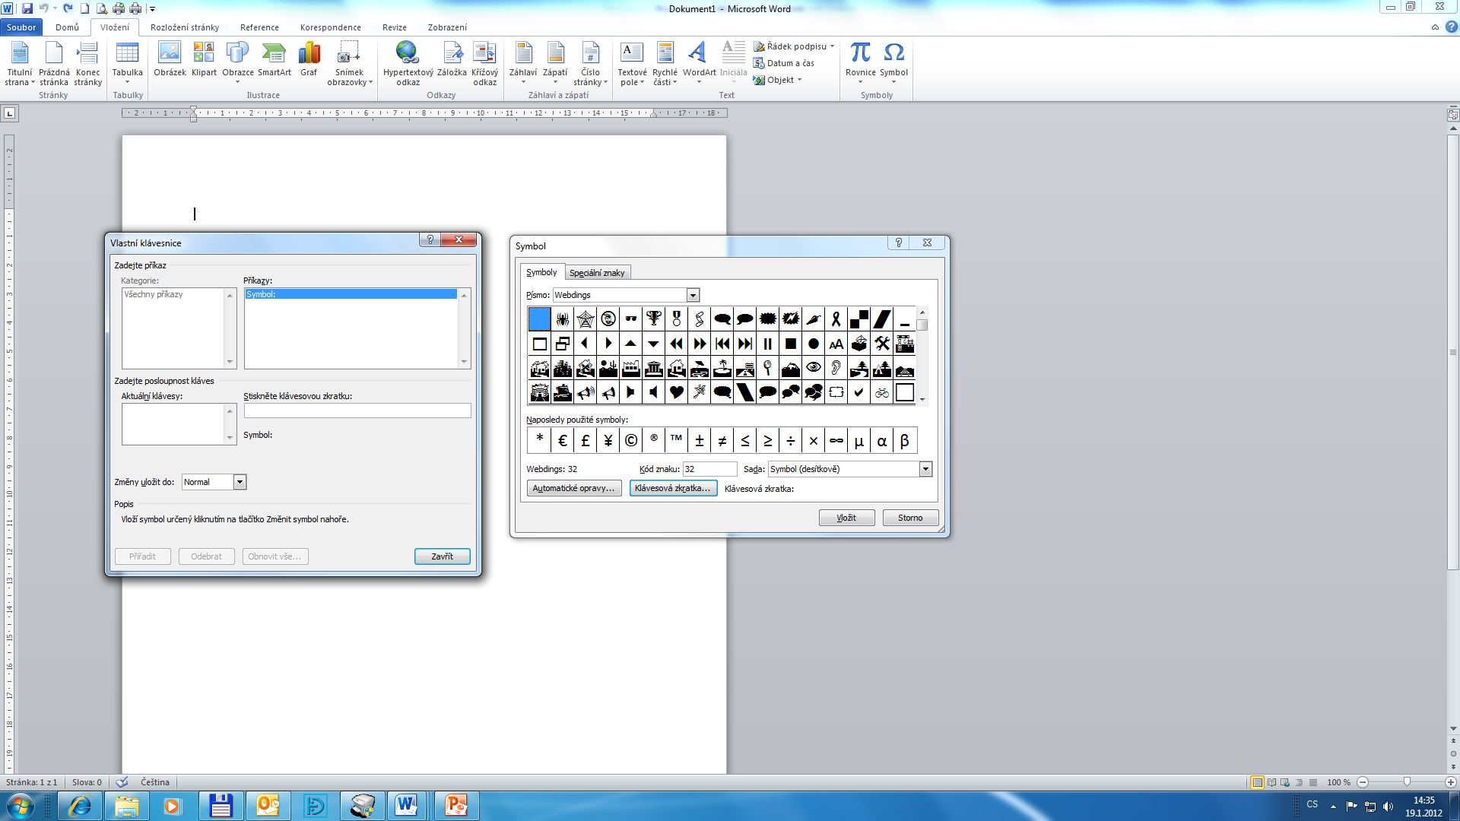
Klávesové zkratky

Slide 10
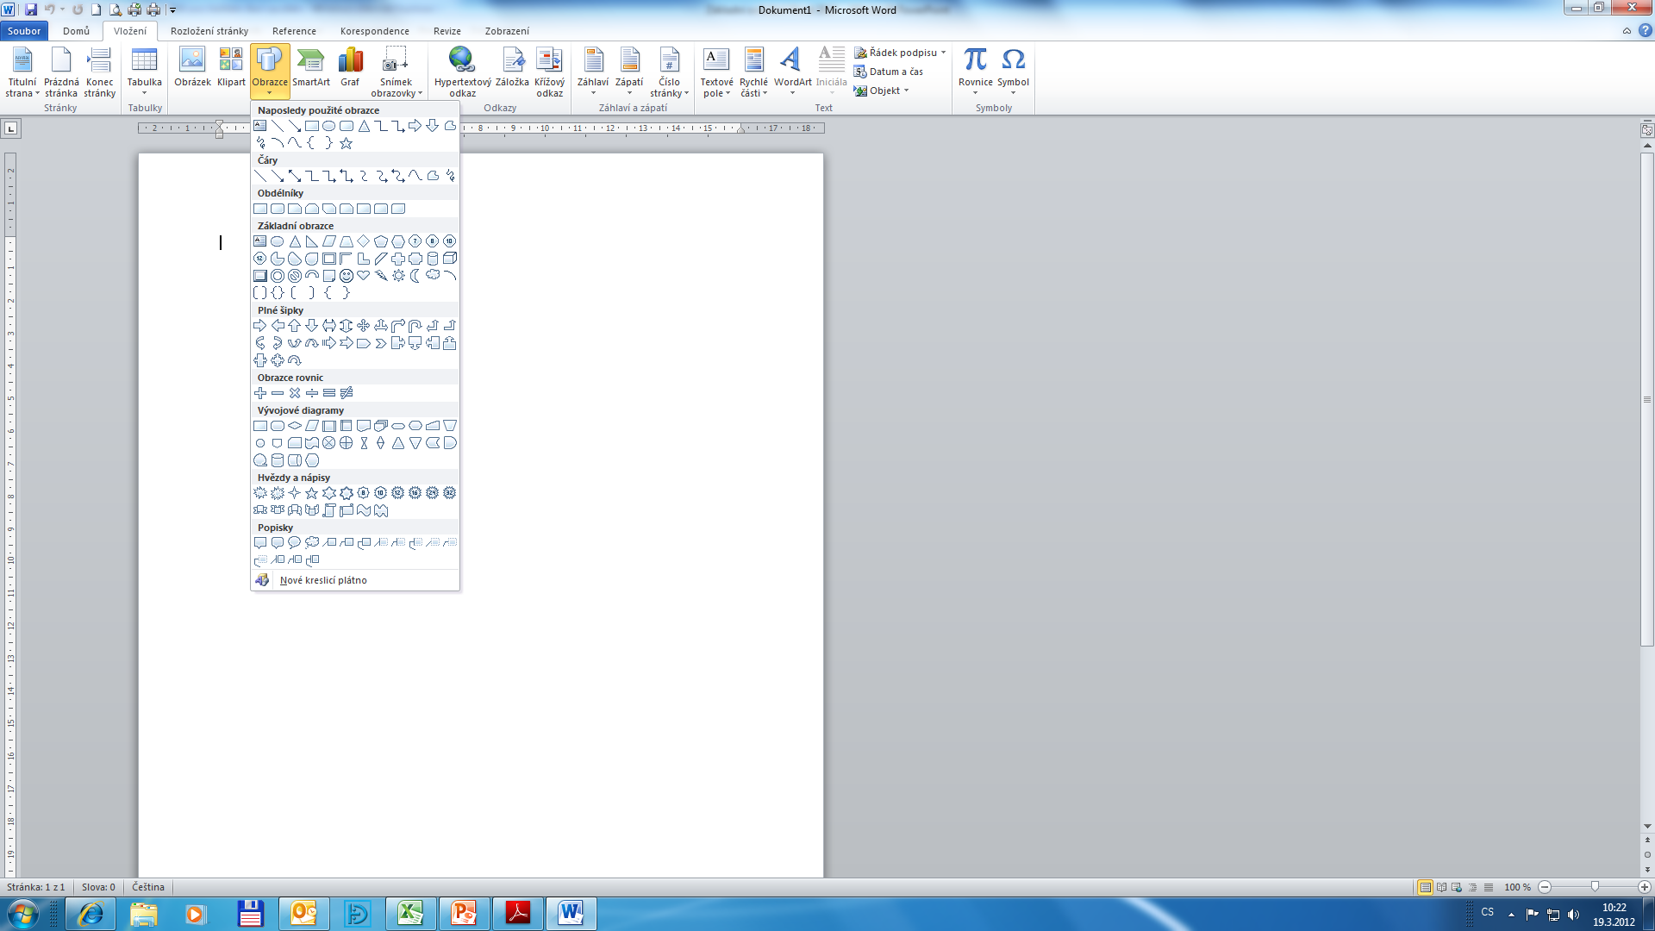
Vkládání obrazců

Slide 11
Horní a dolní index
Pomocí dolního indexu se píší například chemické vzorce
(H₂O, H₂SO₄)
Horní index slouží k psaní mocnin (2², x³ , m², atd.)

Slide 12
Cvičení
Ve Wordu napište tyto znaky velikostí 20 :
Šš Ěě Čč Ůů Úú @ €
2. Pomocí vložení symbolu napište tyto znaky :
α β γ 
3. Nastavte klávesovou zkratku tak, aby se po aplikaci kláves Alt+D napsalo řecké písmenko delta (δ) a po aplikaci Alt+P udělal symbol pavouka ()
3. Pomocí dolního a horního indexu napište :
H₂O, H₂SO_{4,} 2², x³ , m²

Slide 13
Název projektu : Objevujeme svět kolem nás Reg. číslo projektu: CZ.1.07/1.4.00/21.2040
Autor : Mgr. Martin Kolský
Období vytvoření výukového materiálu : leden 2012
Vzdělávací obor : Informatika pro 7. ročník
Anotace : Prezentace vysvětluje vkládání klipartů, wordartu, obrazců, symbolů a způsob nastavování klávesových zkratek. Včetně psaní horního a dolního indexu.
Očekávaný výstup : Žák dokáže vložit klipart, wordart, obrazce, symboly, používat horní a dolní index a nastavit klávesové zkratky.
Obrazový zdroj : Microsoft® Office 2010 Proofing Tools

